Slide 1

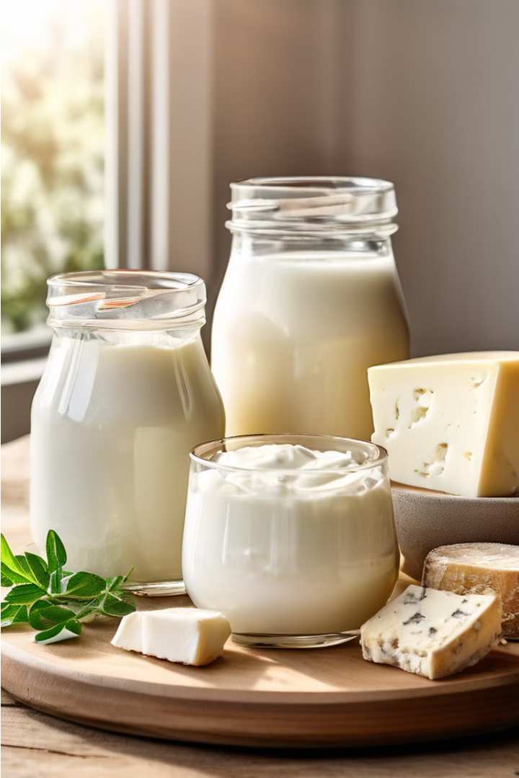
BAHAN PANGAN HASIL TERNAK FERMENTASI
oleh : Gagah Hendra Wijaya, S.Pt., M.Si.

Slide 2
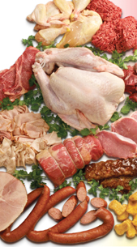
DEFINISI
Produk pangan hasil ternak
diproses melalui aktivitas mikroorganisme
menghasilkan cita rasa, tekstur & karakteristik unik
meningkatkan nilai nutrisi & memperpanjang masa simpan

